Slide 1

Sistema de Gestión de Viviendas en Guane
Estudiante: Yosbiel Alejandro Díaz Cala
Asignatura: Estructura de Datos II
Parcial 1
Fecha: 27-3-2026

Slide 2
Problemática
Situación actual:
En el municipio Guane, el control de viviendas se lleva en papel (libros, actas, expedientes), lo que genera información dispersa, búsquedas lentas y riesgo de pérdida de datos.
Objetivo:
Digitalizar el proceso respetando la jerarquía geográfica: Cuba → Pinar del Río → Guane → Consejos Populares → Viviendas.
¿Por qué no usar listas o arreglos?
Porque son estructuras lineales que no representan jerarquías. Para listar las viviendas de un Consejo Popular habría que recorrer toda la lista (O(n)). Un árbol, en cambio, permite ubicar el Consejo Popular y recorrer solo sus ramas, siendo más eficiente y natural para este tipo de organización.

Slide 3
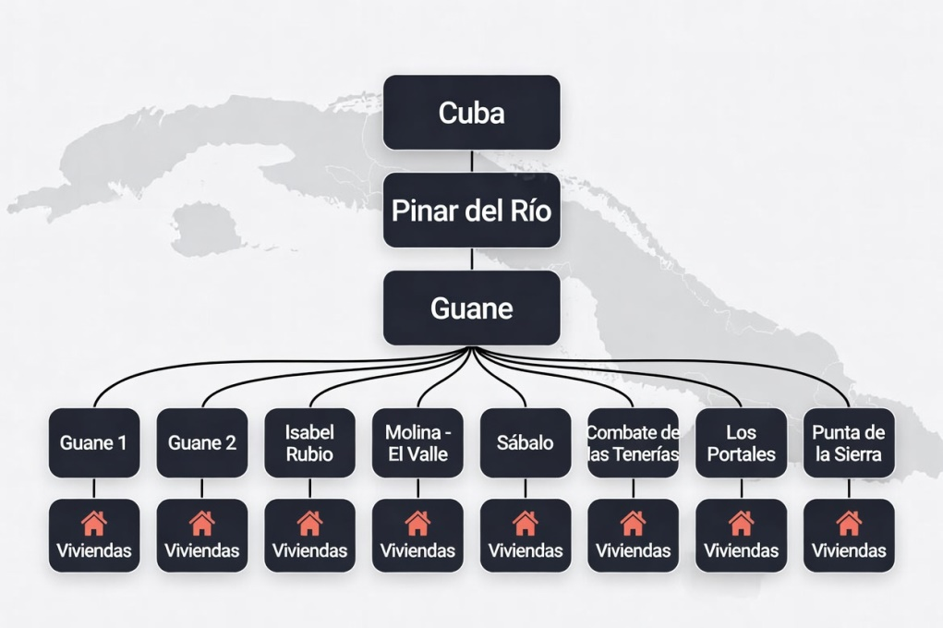
Solución Propuesta
Árbol elegido: Árbol General (N-ario)
Lógica de funcionamiento:
La raíz del árbol es Cuba
Cada nodo puede tener múltiples
hijos (primerHijo y siguienteHermano)
Los Consejos Populares son nodos
que contienen viviendas como hijos
Operaciones implementadas:
Inserción: agregar viviendas a un Consejo Popular
Búsqueda: localizar viviendas por propietario
Recorridos: BFS (por niveles) y DFS (en profundidad)

Slide 4
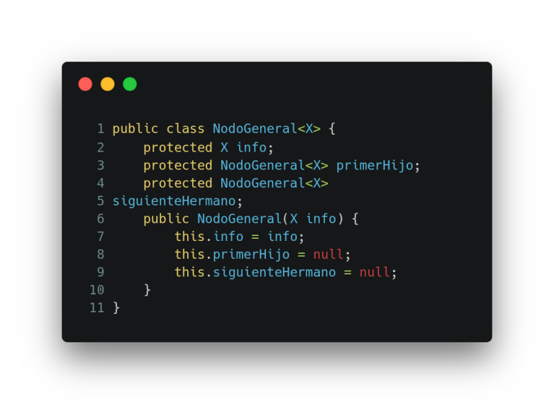
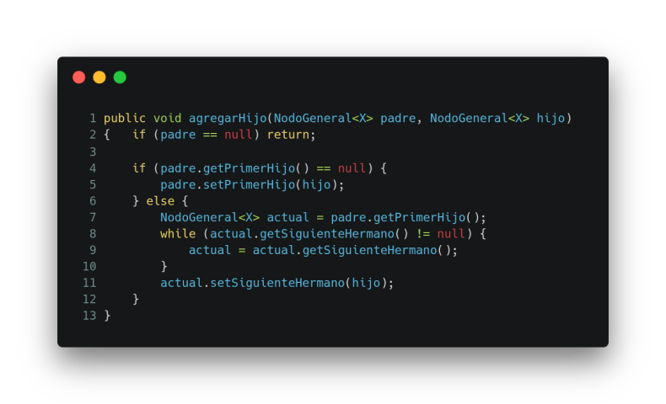
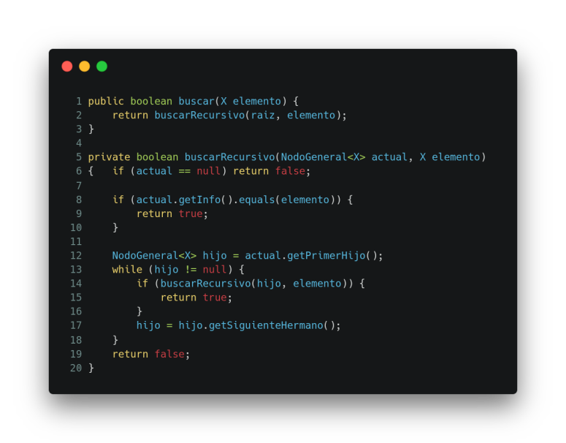
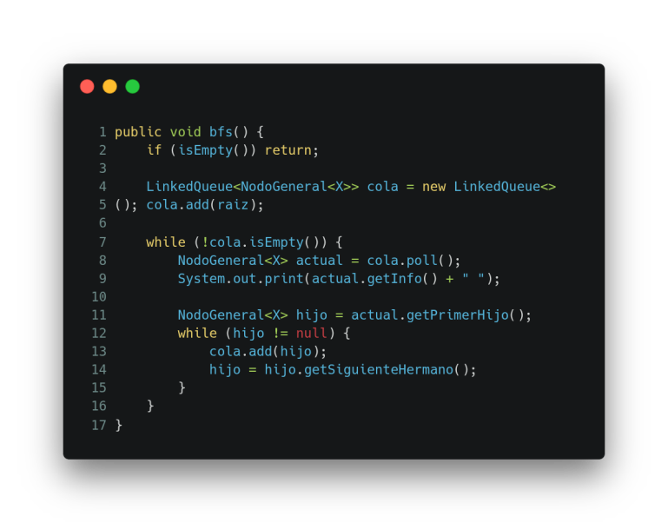
Estructura Base
NodoGeneral
Nodo del árbol. Atributos: info (dato), primerHijo,
siguienteHermano. Permite múltiples hijos.
agregarHijo()
Inserta un nodo como hijo. Si no hay hijos, es el primero; si hay, recorre hasta el último hermano y enlaza.
buscar()
Búsqueda recursiva. Compara el nodo actual, luego recorre todos los hijos. Retorna true si encuentra el elemento.
bfs()
Recorrido por niveles usando cola. Procesa nodo, encola sus hijos, repite hasta vaciar cola.

Slide 5
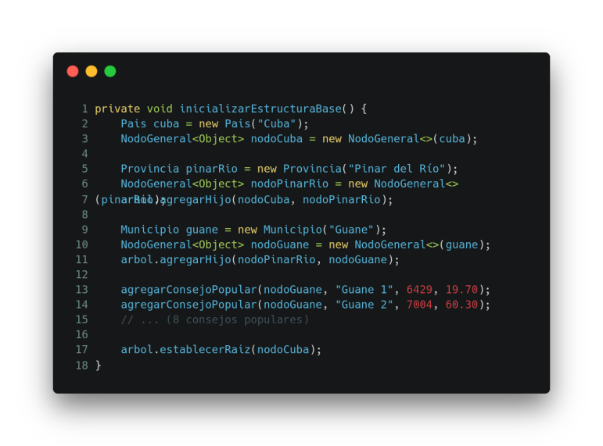
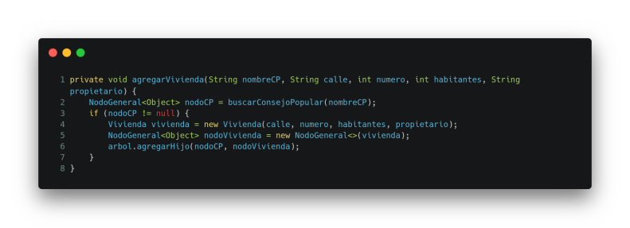
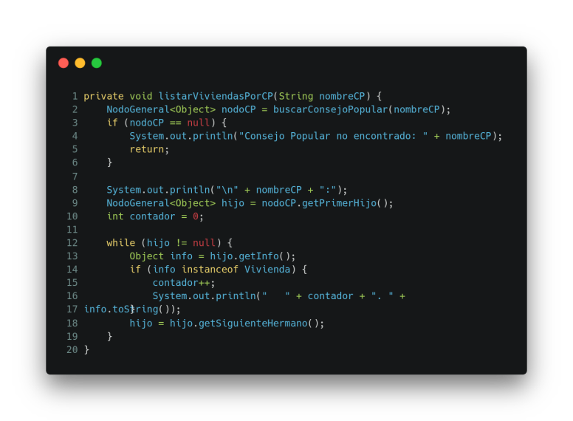
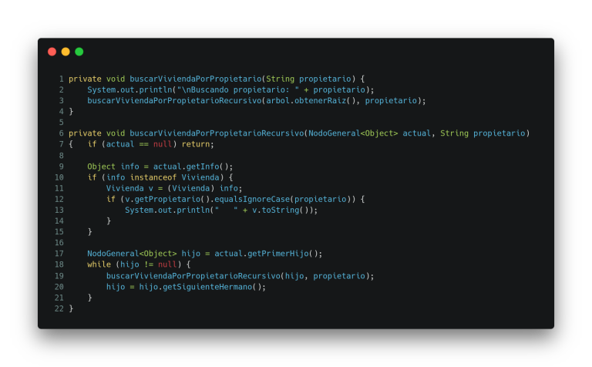
Lógica del Caso
inicializarEstructuraBase()
Construye jerarquía: Cuba → Pinar del Río → Guane → 8 Consejos Populares con sus datos reales.
agregarVivienda()
Busca el Consejo Popular y agrega la vivienda como su hijo.
listarViviendasPorCP()
Recorre los hijos del CP, filtra y muestra solo las viviendas.
buscarViviendaPorPropietario()
Recorre todo el árbol recursivamente y muestra viviendas cuyo propietario coincide.

Slide 6
Conclusiones
Representación natural: El árbol general modela fielmente la jerarquía geográfica (País → Provincia → Municipio → CP → Vivienda)
Eficiencia: Para listar viviendas de un CP, se localiza el nodo y se recorren solo sus ramas, sin necesidad de recorrer toda la estructura
Flexibilidad: Permite agregar más niveles (barrios, manzanas) o más datos sin modificar la estructura base
Recorridos: BFS y DFS permiten explorar la información de diferentes formas según la necesidad
Reutilización: La implementación genérica del árbol puede adaptarse a otros problemas con jerarquías
Cumplimiento: Se implementaron todas las operaciones solicitadas (inserción, búsqueda, recorridos) sin usar librerías externas

